Slide 1
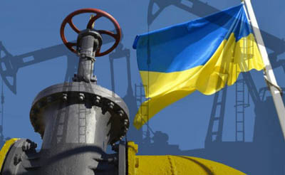
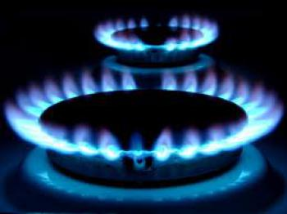
Газова промисловість
Виконала учениця 11 класу
Канівець Інна

Slide 2
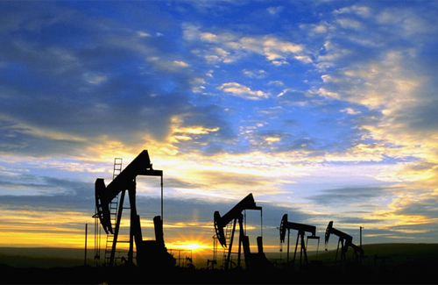
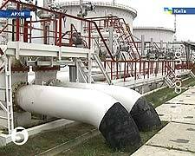
Нафтова і газова промисловість
Нафтогазовий комплекс України – галузь важкої промисловості, підприємства якої розвідують, видобувають і переробляють нафту та газ, транспортують і зберігають їх.

Slide 3
Проблеми видобутку газу
Це наймолодша галузь паливної промисловості України. Використання газу удвічі дешевше, ніж нафти. Крім того, з газу виробляють азотні добрива й синтетичні матеріали.
Основна проблема видобутку газу в Україні пов'язана з тим, що понад 15 % запасів газу за критеріями рівня виснаження запасів, колекторських характеристик порід належать до категорії важковидобувних. Вилучення таких запасів потребує застосування специфічних, наукомістких і високовитратних технологій та обладнання. Крім цього понад 75 % газових родовищ мають початкові видобувні запаси менше 10 млрд м3.

Slide 4
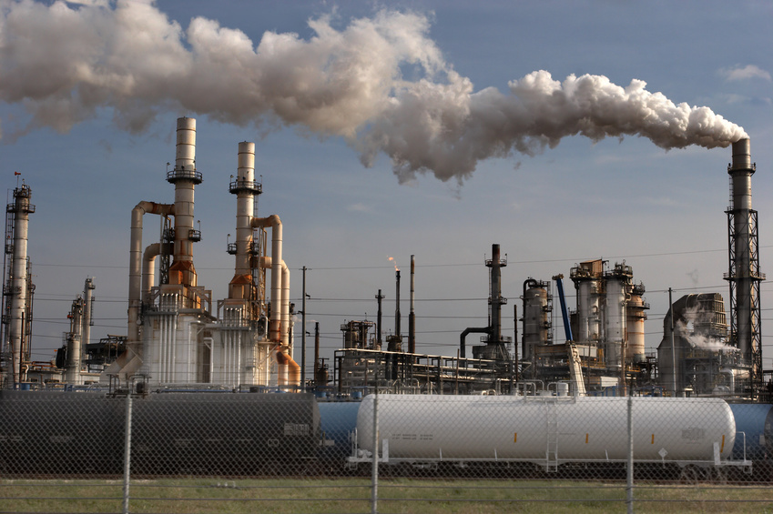

Slide 5
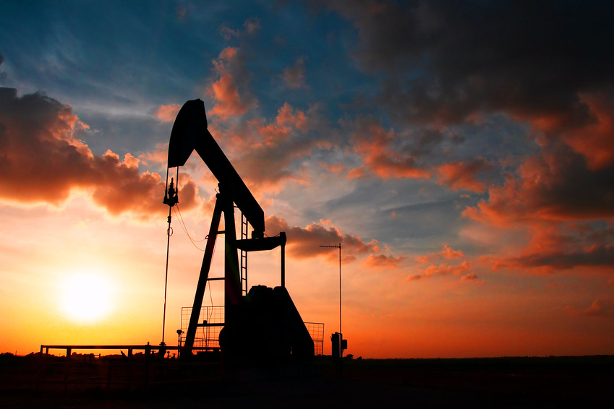
Газова промисловість України сформувалася у післявоєнні роки на базі розвіданих у країні родовищ природного газу, найбільшого розвитку набула у першій половині 70-х років. У 2009 р. видобувалось 21,4 млрд м3 газу (30 % до рівня 1975 р.).
Першою була освоєна Передкарпатська нафтогазоносна область. Тепер на неї припадає 3,1 % всього видобутку газу в Україні. Тут розташовані Бориславський та Волинський, а також Гливсько-Розбишівський, Гнідинцівський, Качанівський, Шебелинський та Яблунівський газопереробні заводи.
Дніпровсько-Донецьку газоносну область виявлено поряд з покладами нафти в Дніпровсько-Донецькій западині.
У Причорноморсько-Кримській нафтогазоносній області відкрито й експлуатується 17 газових родовищ із загальними запасами газу 14,3 млрд м3.

Slide 6

Супутні гази, які є на деяких невеликих нафтових родовищах, — дуже цінна сировина для промисловості органічного синтезу. З них на газобензинових заводах виробляють бензин.

Slide 7
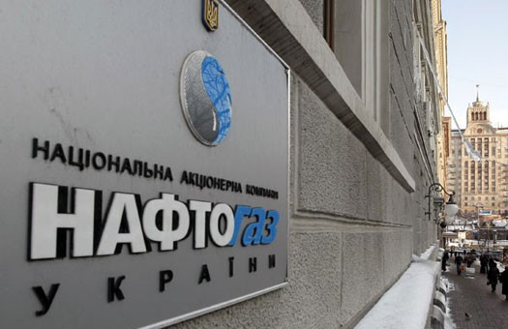
Нафтова і газова промисловість
Понад 90% видобутку нафти і газу в Україні здійснює Національна акціонерна компанія «Нафтогаз України» через власні дочірні підприємства: ДК «Укргазвидобування», ВАТ «Укрнафта» та ДАТ «Чорноморнафтогаз».

Slide 8
Україна володіє потужною газотранспортною системою (ГТС), яка складається з 37,6 тис. км газопроводів різного призначення та продуктивності
Останнім часом постає завдання з реорганізації і технічного переоснащення ГТС, технічний стан якої не зовсім задовільний. ІЗ її загальної довжини (36,7 тис км) уже відпрацювали свій амортизаційний термін майже 23 % газопроводів. З кожним роком ГТС України старіє і, безумовно, виникає потреба у збільшенні фінансування робіт з її реконструкції та капітального ремонту, заміни газоперекачувальних агрегатів, переоснащення підземних сховищ газу, механізації систем автоматики, телемеханіки, газовимірювань, автоматичного контролю та реконструкції транспортних потоків газу.

Slide 9

Дякую за увагу!!!

